Slide 1
第9-10讲 新增长理论

Slide 2
传统增长模型的局限
前面的增长模型对经济增长的中心问题没有给出有力的回答。
前面模型对增长的解释包括两部分：
  资本积累：资本积累内生，但是无法解释收入的差异和增长的差异
  技术进步：技术进步外生，没有解释，也没有行为
新增长理论的两个思路：
  增长的原动力是知识积累或技术进步，资本积累不是增长的主要力量
  扩充资本的概念，人力资本对增长的作用

Slide 3
A：研究与开发模型

Slide 4
一、框架与假定
1、基本思想
  劳动的有效性代表知识或技术，知识的积累或技术进步是经济增长的关键原因，但是知识的积累或技术进步必须通过有目的的投入来实现，因此要引入一个新的部门，即研究与开发部门，也要引入一个新的市场，即技术市场。
  假设一个技术生产函数，该函数的产出是新技术，即技术的增量，而投入则是劳动、资本和技术本身。
  教材中的模型作了非常重要的简化，没有详细的技术进步机制，而是假设研究和开发生产函数与产品生产函数具有相似的形式，并都用C-D函数表示。而且与索洛模型相似，储蓄率、劳动力和资本在研究开发和产品生产中的分配比例都假定为外生且不变。
  该模型实际就是将索洛模型中的技术A内生了。

Slide 5
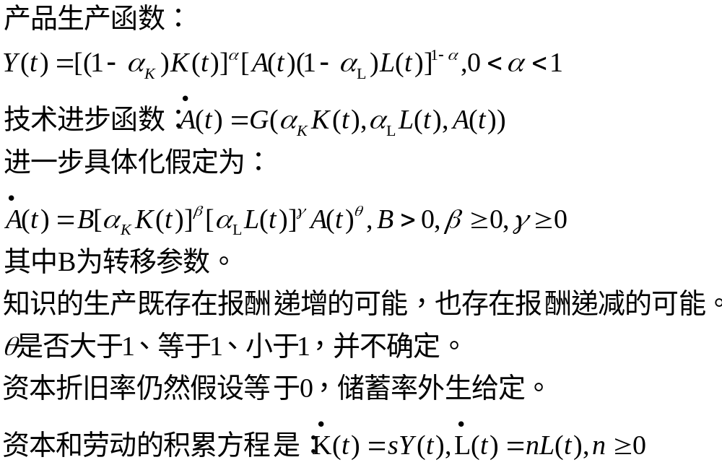
一、框架与假定
2、具体假设：

Slide 6
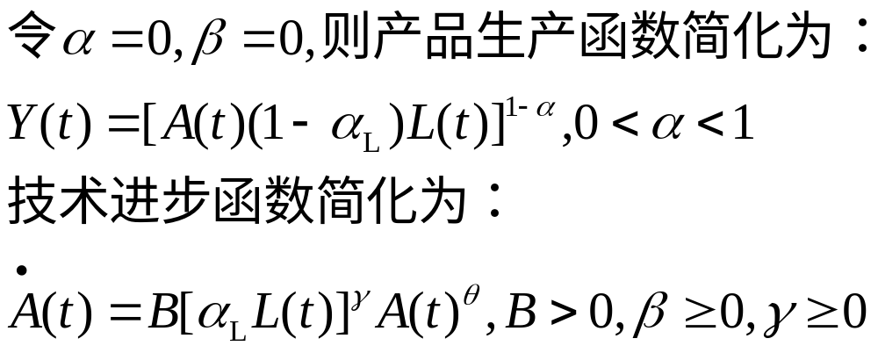
二、没有资本的模型
3、没有资本的模型：

Slide 7
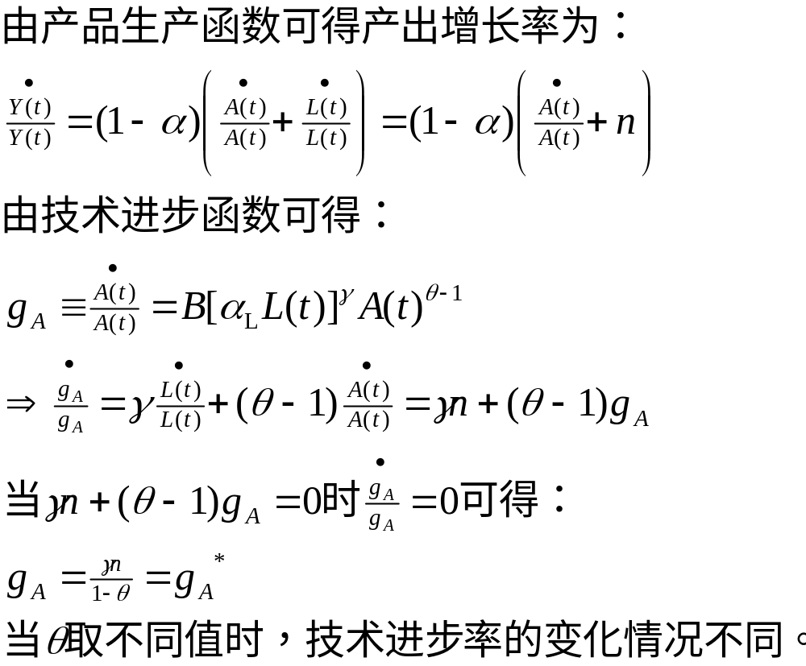
二、没有资本的模型
3、没有资本的模型：

Slide 8

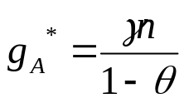


二、没有资本的模型
3、没有资本的模型： 1)θ<1
此时经济收敛到一个稳态增长率。
但是每工人平均产量的长期增长率是人口增长率的一个增函数。
这表明，如果没有人口的增长，则也没有长期经济增长。因此这种模型虽然增长率由模型内生决定，但仍然决定于外生的人口增长率，因此被称为半内生增长模型(Jones,1995).
尽管技术进步取决于研究开发,但是研究开发劳动比例提高对技术进步的提高只有短期效应,没有长期效应.
0
图 当θ<1时技术进步率的相图

Slide 9
二、没有资本的模型
3、没有资本的模型： 1)θ<1
劳动资源中用于研究开发的比例上升对技术进步的影响。
lnA
t0
t

Slide 10
二、没有资本的模型
3、没有资本的模型： 2)θ>1
此时经济的技术进步率持续上升，产出增长率持续上升，因此没有稳态增长路径。
此时研究开发劳动比例提高对技术进步的提高将加速技术进步率。.
0
图 当θ>1时技术进步率的相图

Slide 11
二、没有资本的模型
3、没有资本的模型： 2)θ>1
  劳动资源中用于研究开发的比例上升对技术进步的影响。
lnA
t0
t
图 当θ>1时劳动力中用于研究和开发的比例上升的影响

Slide 12
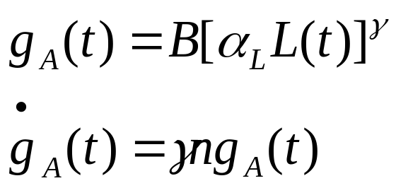
二、没有资本的模型
3、没有资本的模型： 3)θ＝1
如果n>0，技术进步率持续上升，但是，如果n=0，则技术进步模型稳定在一个固定水平。研究开发投入的劳动比例相当于储蓄率，对技术进步率和产出增长率具有显著影响。
此时的增长模型相当于
Y=AK模型，称为线性增长。
0
图 当θ=1且n>0时技术进步率的相图

Slide 13
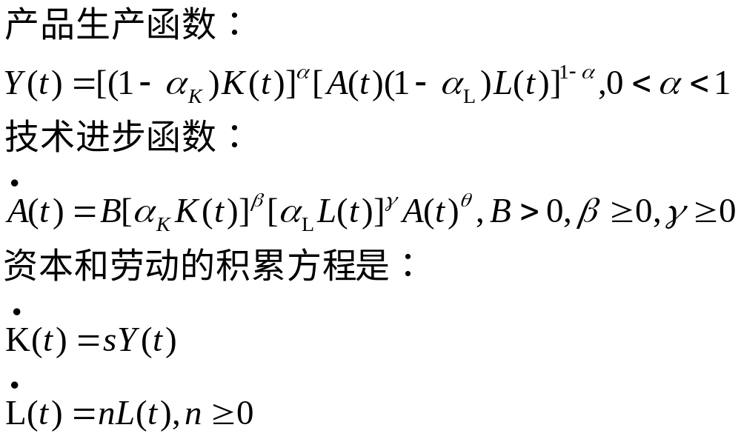
三、一般情况
4、一般情况的具体假设：

Slide 14
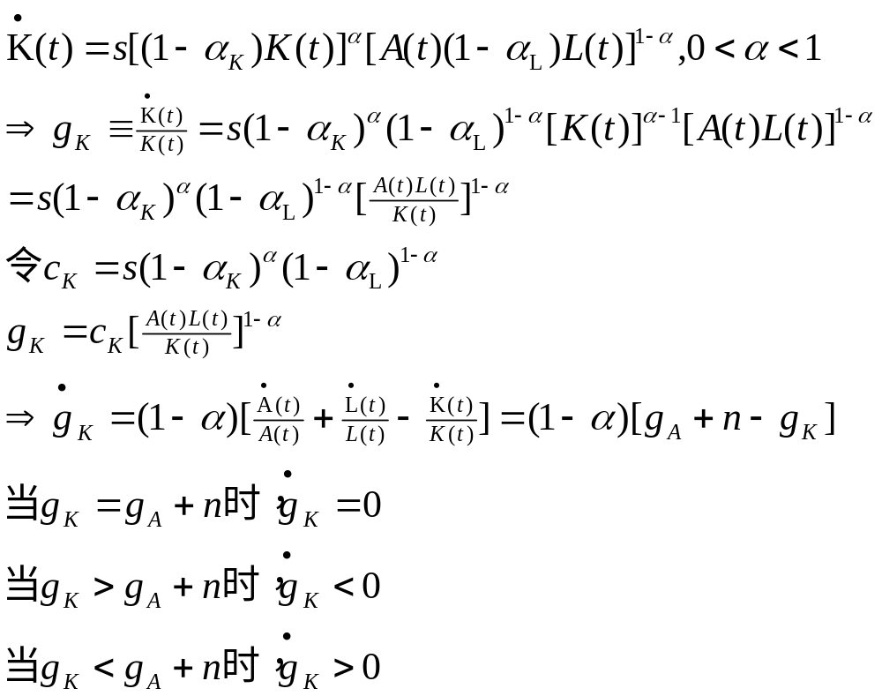
三、一般情况
4、一般情况的具体假设：资本K的动态：

Slide 15

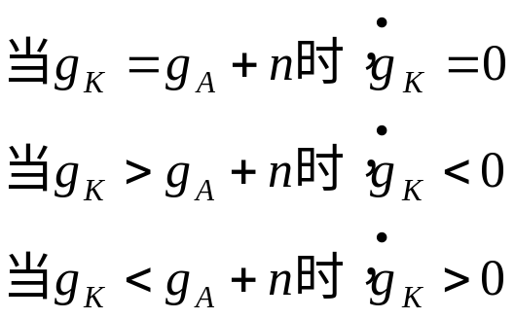




三、一般情况
4、一般情况的具体假设：资本K的动态：
n
0
图 资本增长率的动态

Slide 16
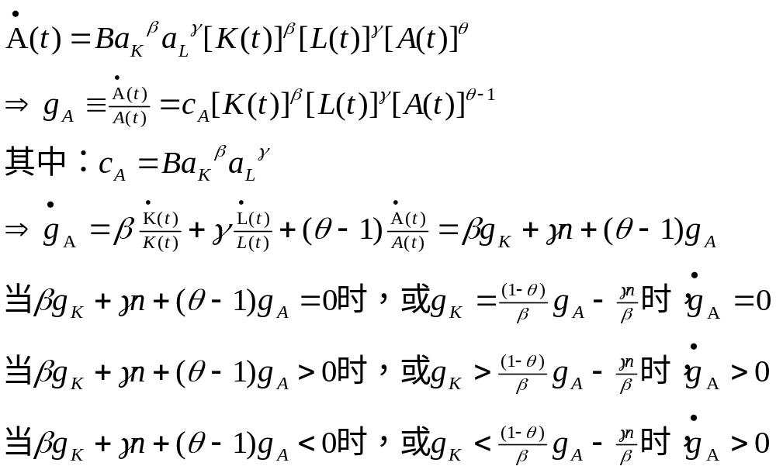
三、一般情况
4、一般情况的具体假设：技术A的动态：

Slide 17


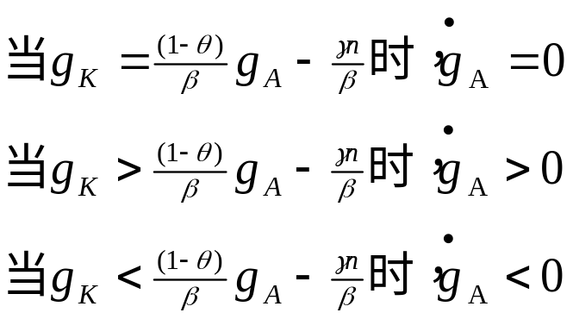

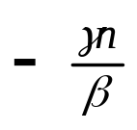
三、一般情况
4、一般情况的具体假设：技术A的动态：
0
图 技术A的增长率的动态

Slide 18
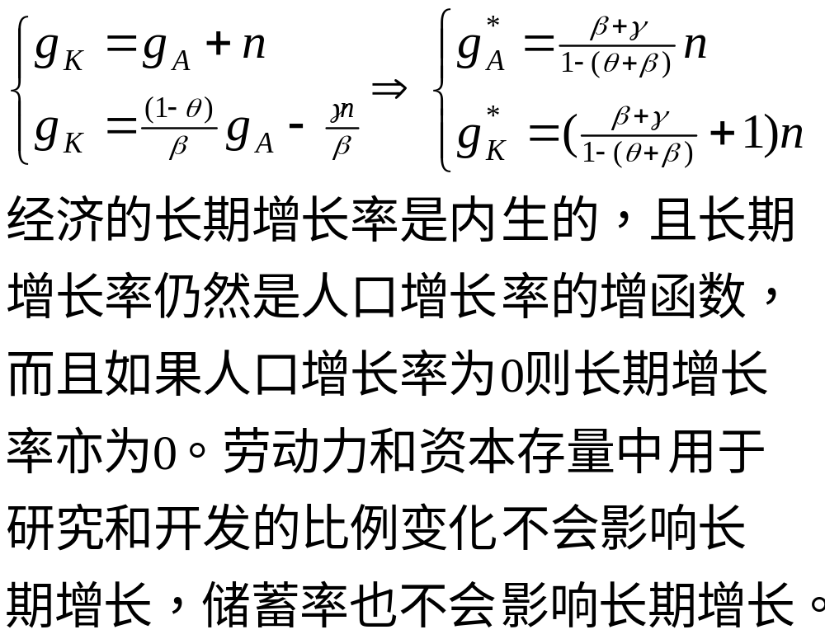
三、一般情况：均衡情形的讨论
4、一般情况的具体假设： 1)β+θ<1

Slide 19
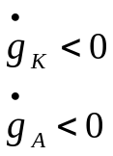



三、一般情况：均衡情形的讨论
4、一般情况的具体假设： 1)β+θ<1
E
n
0
图 β+θ<1时资本与技术的增长率动态

Slide 20

三、一般情况：均衡情形的讨论
4、一般情况的具体假设： 2)β+θ>1
n
0
图 β+θ>1时资本与技术的增长率动态

Slide 21
三、一般情况：均衡情形的讨论
4、一般情况的具体假设： 3)β+θ=1,n>0
n
0
图 β+θ=1时资本与技术的增长率动态

Slide 22
三、一般情况：均衡情形的讨论
4、一般情况的具体假设： 3)β+θ=1,且n=0
0
图 β+θ=1时资本与技术的增长率动态

Slide 23
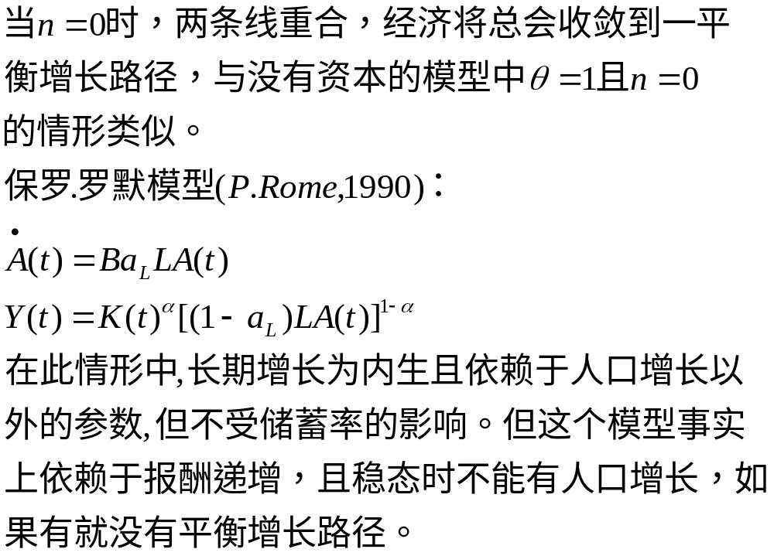
三、一般情况：均衡情形的讨论
4、一般情况的具体假设： 3)β+θ=1,且n=0

Slide 24
四、知识的性质与将资源配置于研究和开发的决定因素
在前面的分析中，储蓄率s和投入品资源中用于研究和开发的比例都是外生给定的。
1、知识的性质
  知识是多样的，有高度抽象的知识，也有非常具体的知识。决定不同知识的积累的因素是多样的。
  知识具有非竞争性，决定了知识市场不可能是一个完全竞争的市场。因此决定了传统的完全竞争市场不能分析技术进步的决定因素。
  知识具有一定的排他性，取决于知识自身的性质和管理产权的经济制度。比如专利制度和版权制度

Slide 25
四、知识的性质与将资源配置于研究和开发的决定因素
2、决定资源配置于知识生产的因素
  （1）对基础科学研究的扶持
    基础科学知识的获得相当自由，因此它不可能由获得私人市场收益的愿望驱动，而必须得到政府、慈善机构和一些富人的扶持。而那些从事基础科学研究的人，其事业上之所以有动力，或因为受到这种扶持的激励，或为了追求名声，有的甚至是出于对知识的热爱。
  （2）研究和开发与创新的私人激励
    对这种思想建模型通常采用垄断竞争模型，新思想的开发者拥有思想的专有控制权，并授权最终产品的生产者使用该思想。但研究开发本身是自由进入的。
    但这种市场均衡通常不是帕累托最优的。
    研究开发的三种外部效应：消费者剩余效应、偷生意效应、研究和开发效应

Slide 26
四、知识的性质与将资源配置于研究和开发的决定因素
研究开发的外部效应
1）消费者剩余效应：
  从创新者那里获得授权的厂商或个人得到了一定的剩余，而这是因为创新者不能进行完善的价格歧视。因此这是一种正的外部性。
2）偷生意效应：
  优良技术的引入一般使得现有技术吸引力降低，因而对那些技术的所有者有害。这是一种负的外部性。
这两两种外部性都是价格外部性，它们通过市场而非在市场外部起作用。
3）研究和开发效应
  创新者对其知识在新知识生产中的使用不予控制。现实中，在专利权授予后，创新者必须将新技术的说明公诸于众，从而这一知识可为其他发明人使用。因此新知识的开发对于从事研究开发的其他人有一正的外部性。
这三种外部性的净效益是模棱两可的。偷生意效应太强，则可能导致增长率过高，高于社会福利最优的增长率，但也有可能总效应为正，因此市场均衡的增长率过低。

Slide 27
四、知识的性质与将资源配置于研究和开发的决定因素
（3）高材者可以得到的其他机会
  鲍莫尔(1990)和墨菲等(1991)观察到，重大的知识创新和进展大都是由具有极高才能的人做出的。这些高才者可以做的事情很多，追求创新和生产产品只是其中的两种。因此对于知识的积累来说，影响高才者的选择的那些经济激励和社会因素可能是重要的。
  鲍莫尔指出高材的可能机会：进行军事征服、做政治和宗教领袖、税收征管、犯罪活动、哲学沉思、金融交易、操纵法律体系。但这些活动主要是寻租，而不是创造财富。他指出，社会如何对其高才者的精力和兴趣进行引导与社会是否有长期繁荣之间，存在着很强的联系。
  墨菲等(1991)指出影响高才者决策的三个基本因素：
    市场的规模
    报酬递减的程度
    产权保护的有效程度

Slide 28
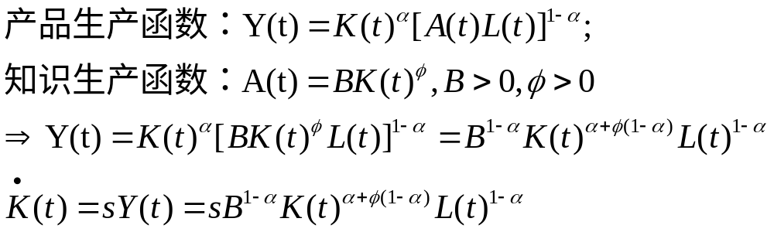
四、知识的性质与将资源配置于研究和开发的决定因素
（4）干中学
  人们在生产产品的过程中，不可避免地会思索改进生产过程的方式。由于这些知识的积累不是有意努力的结果，而是传统经济活动的副产品，因此这种知识积累被称为干中学。
  干中学的模型化

Slide 29
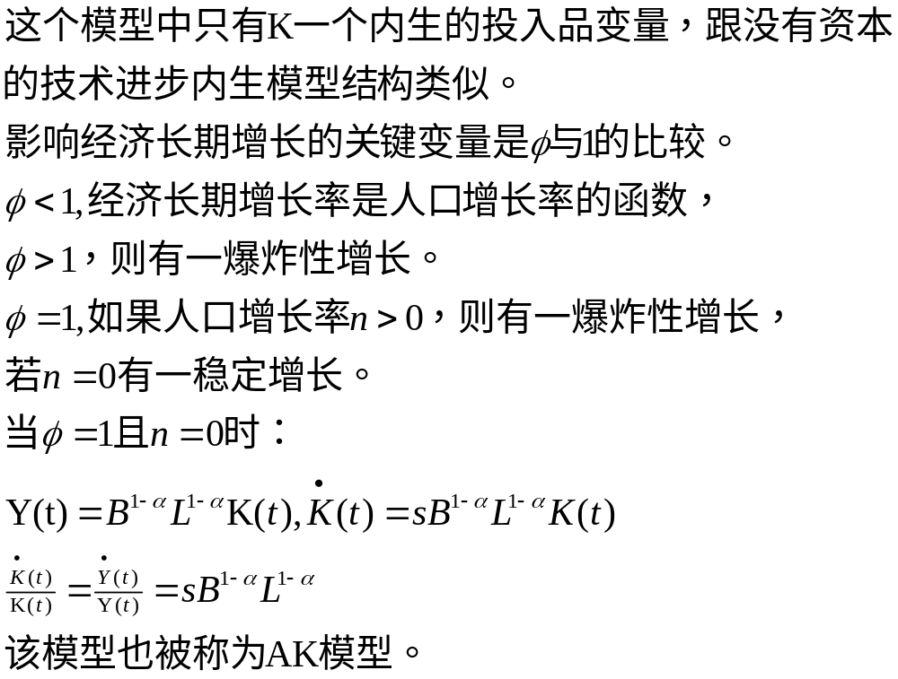
四、知识的性质与将资源配置于研究和开发的决定因素
（4）干中学（续）

Slide 30
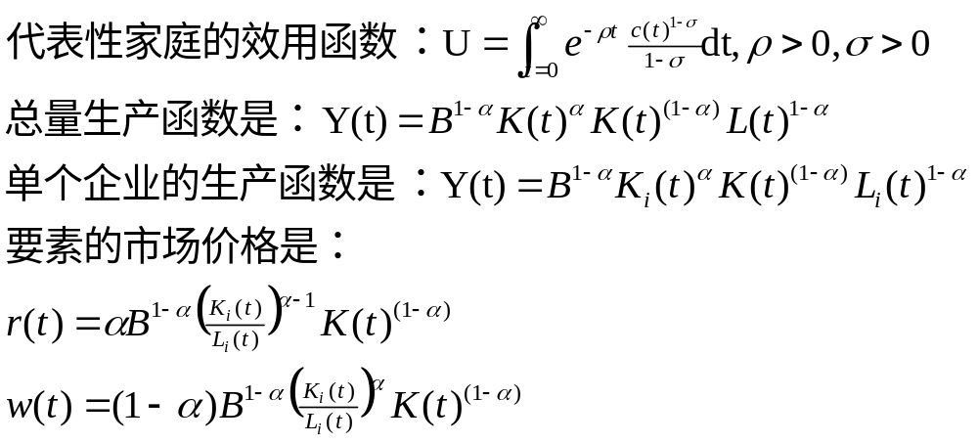
五、知识积累模型中的内生储蓄：一个例子
从最优化的个人或家庭的选择中理解储蓄行为，对于福利问题的分析是重要的。
假设经济是：单一的制成投入品，该投入品的规模报酬不变，且无人口增长。

Slide 31
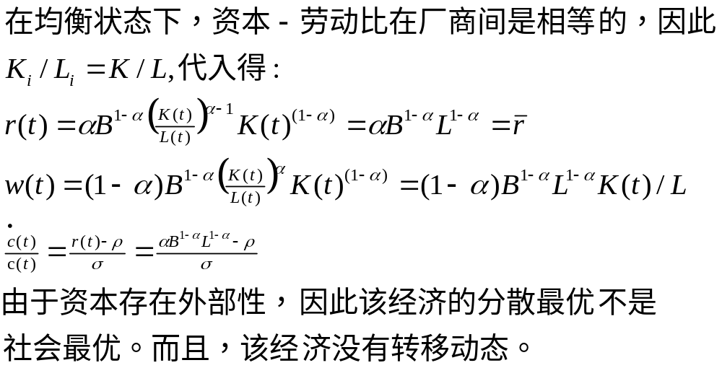
五、知识积累模型中的内生储蓄：一个例子

Slide 32
六、知识积累模型与增长理论的中心问题
增长理论的中心问题：
  生产水平随时间的增长
  世界各地生活水平的不同
就世界范围的收入水平提高来讲，知识积累可能是主要原因，
但是对收入水平的国家差距，这些模型面临两个困难：
  第一个是数量上的困难;
  第二个是概念上的困难。

Slide 33
七、经验应用：自公元前一百万年以来的人口增长与技术变迁
克雷默(1993)的检验思路：
  技术进步是人口规模的增函数，人口越多，进行发现的人也越多，因而知识积累越快。
  但是在几乎全部人类历史中，技术进步主要导致了人口增加而非人均产量的增加。
  克雷默认为内生技术进步模型预言，在人类历史的大部分时间里，人口增长率是上升的。

Slide 34
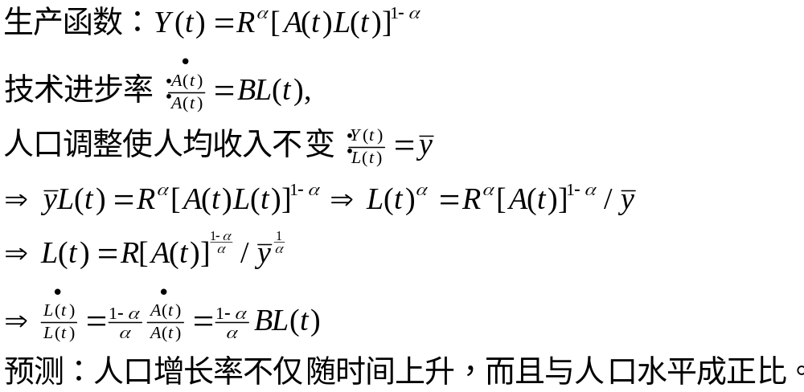
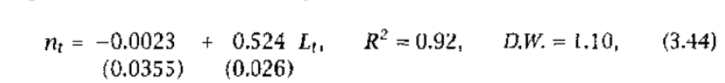
七、经验应用：自公元前一百万年以来的人口增长与技术变迁
Kremer（1993）的理论模型：
克雷默的回归结果：

Slide 35
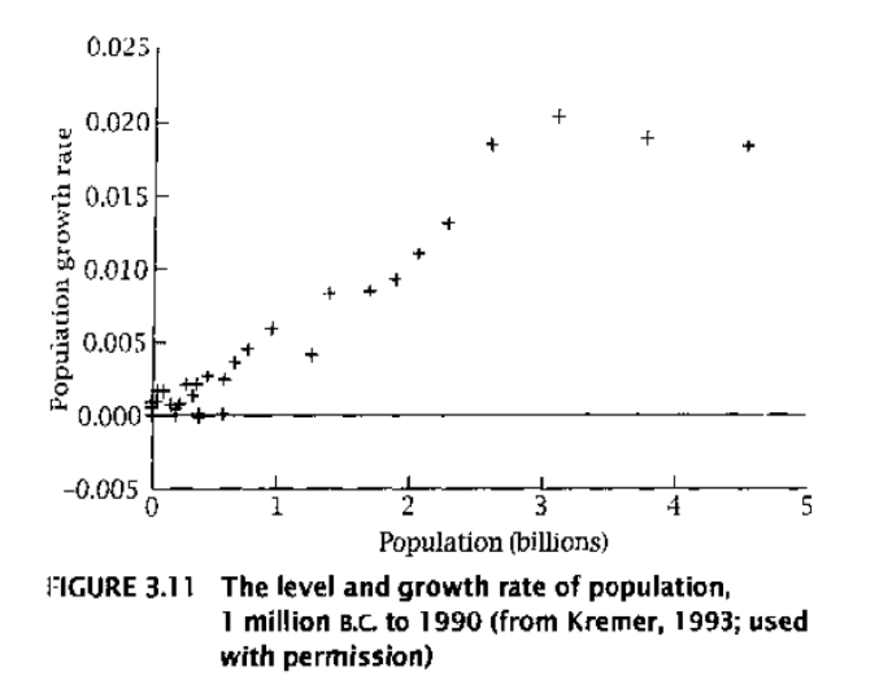
克雷默的散点图
尽管克雷默的检验影响很大，并得出了预期的结果。但是最近University of California at Santa Barbara的Javier A. Birchenall（2012）一篇工作论文中对克雷默的检验提出了质疑。

Slide 36
B、跨国收入差距
1、人力资本的作用，包括人力资本的索洛模型
2、经验证据：增长因素分解：物质资本＋人力资本
3、深层因素：社会基础设施。人力资本、物质资本和技术都只是生产的直接要素，而更深层的要素则影响直接要素的积累

Slide 37
八、扩展的包括人力资本的索洛模型
1、概念区别：
  人力资本：属于私人能力，具有竞争性和排他性
  抽象知识：公共知识，象数学、物理等基础知识

Slide 38
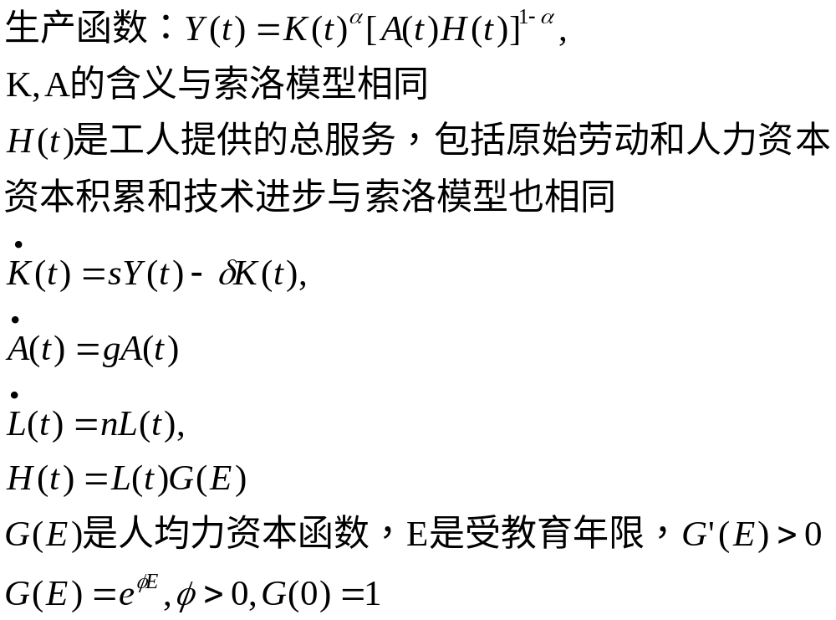
八、扩展的包括人力资本的索洛模型
2、基本假设

Slide 39
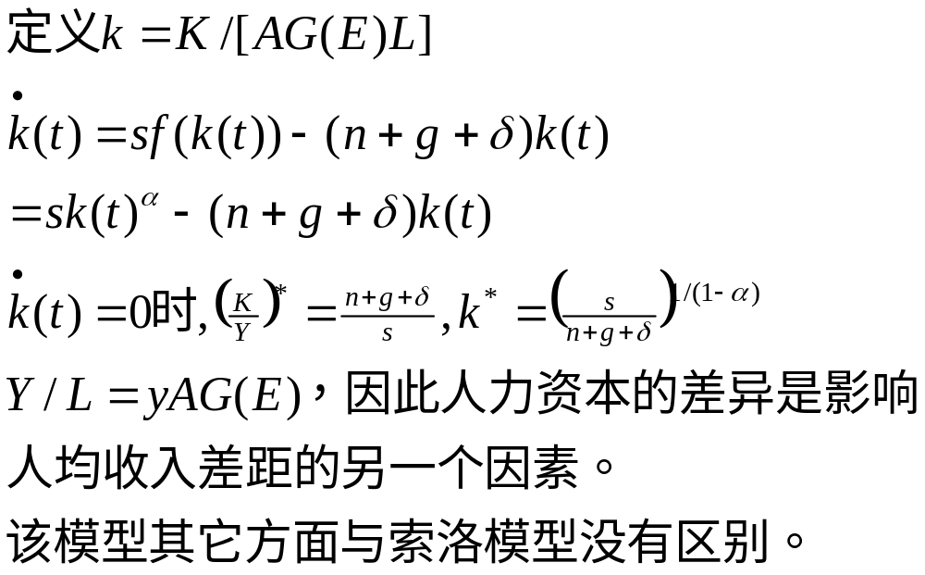
八、扩展的包括人力资本的索洛模型
3、模型动态

Slide 40
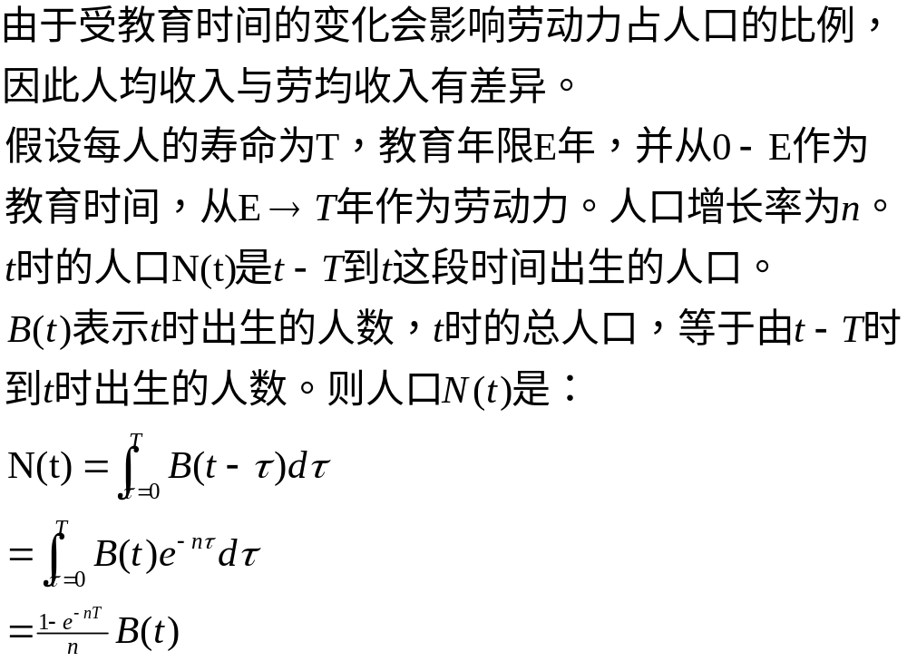
八、扩展的包括人力资本的索洛模型
4、学生与工人的差别

Slide 41
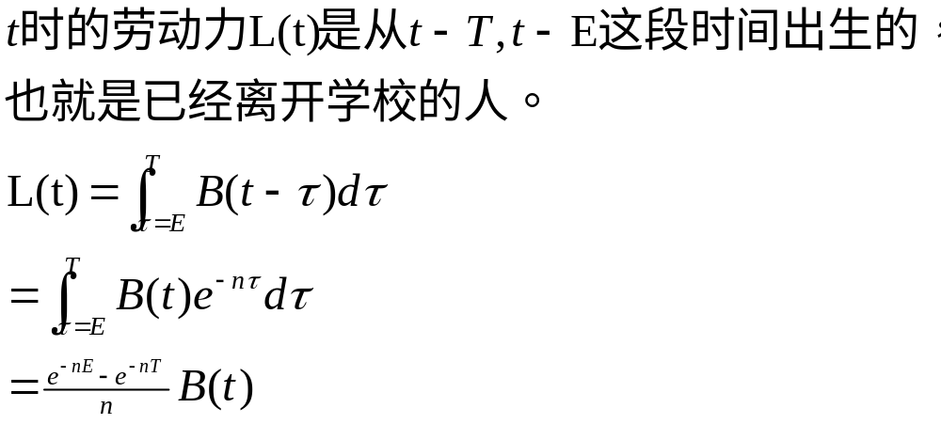
八、扩展的包括人力资本的索洛模型
4、学生与工人的差别

Slide 42
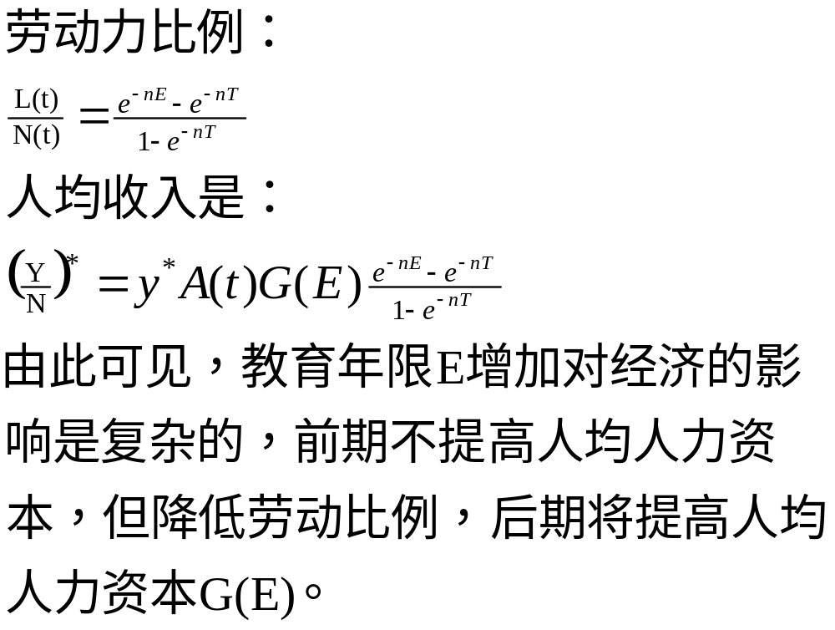
八、扩展的包括人力资本的索洛模型
4、学生与工人的差别

Slide 43
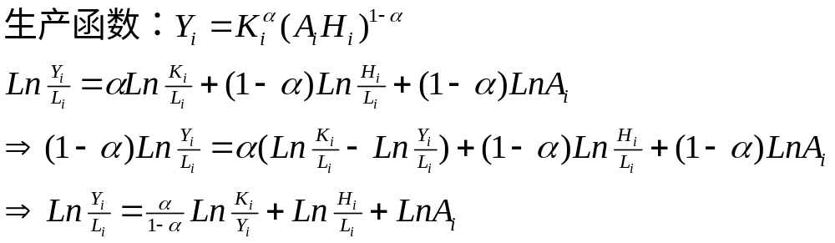
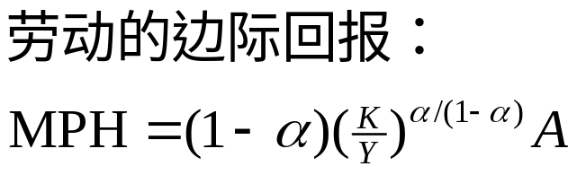
九、经验应用：跨国收差距核算
Hall and Jones(1999)，Klenow and Rodriguez-Clare(1997)
要素回报与要素流动

Slide 44
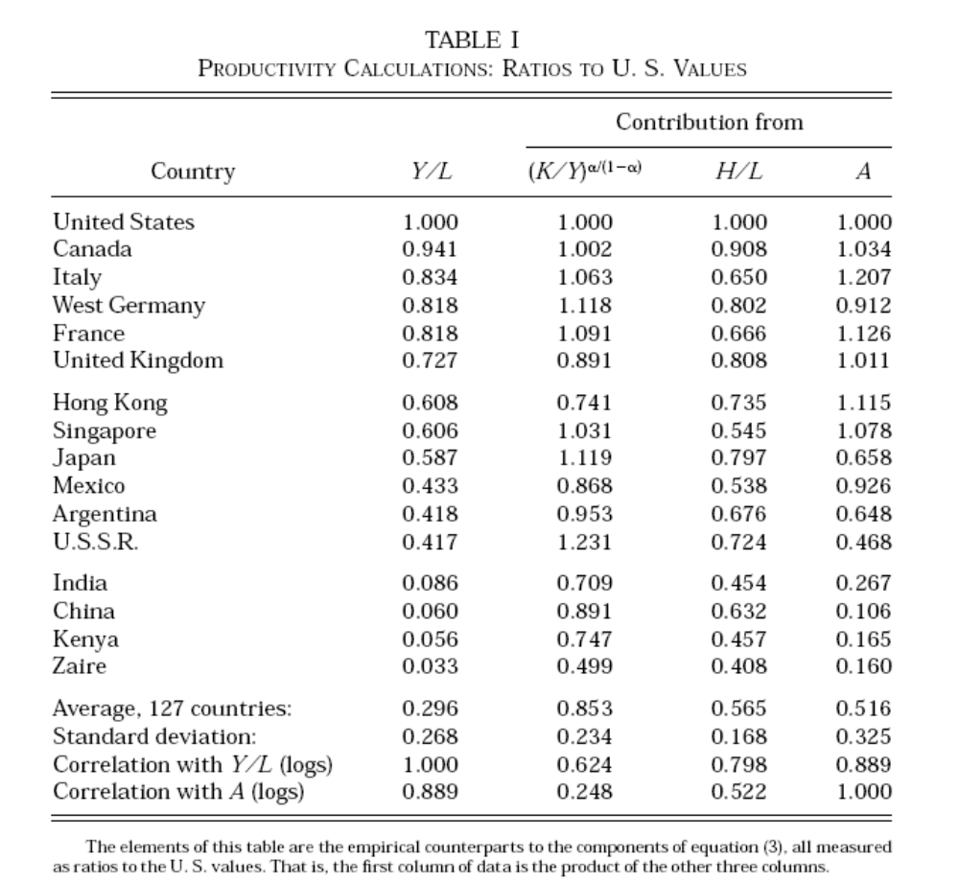
Hall and Jones的核算结果

Slide 45
基本结论
1、富国组中每工人平均产出是穷国组每工人平均产出的31.7倍，差距相当惊人。
2、最穷国与最富国之间差异的仅约1/6来源于实物资本强度的差异。
3、不足1/4的部分大致来源于学校教育的差异。
4、因此富国与穷国劳动生产率的差异主要来自于技术水平的差异。
5、实物资本、学校教育年限与残值体现的技术水平并不是独立的。

Slide 46
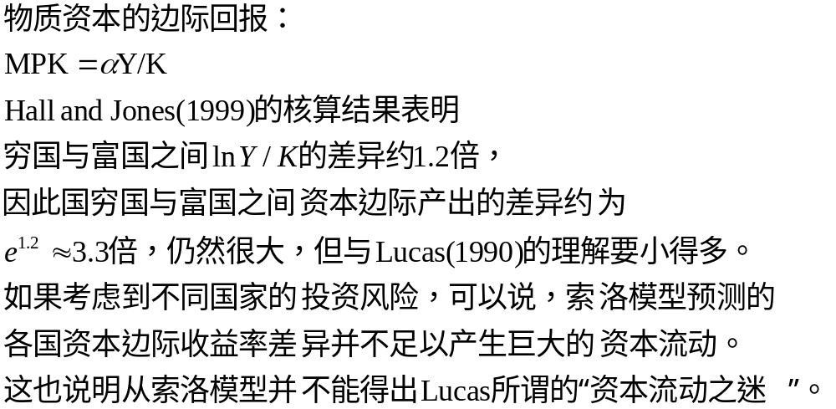
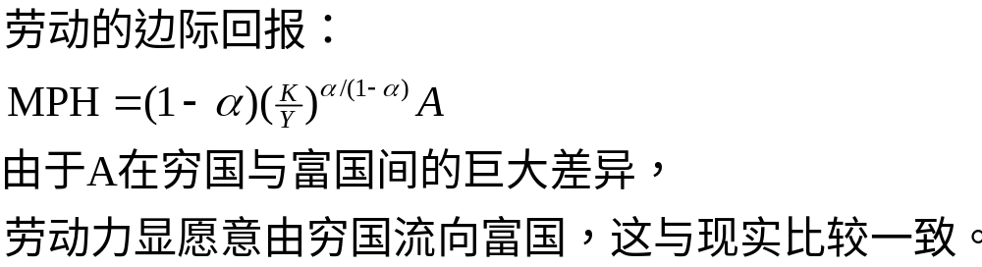
要素回报与要素流动

Slide 47
十、社会基础设施
1、社会基础设施的概念
  物质资本、人力资本与技术水平虽然可以解释人均收入差距，但这些变量还只是直接的代理变量，而决定这些变量差异的因素才是导致收入差距的深层因素。
  Hall and Jones认为，鼓励投资和生产制度和政策，是更深层的原因，这些制度和政策可以称为社会基础设施。包括三个方面：
    政府财政政策的各种特征
    制度和和政策，包括私人决策环境的决定因素。
    政府自身影响寻租行为的程度
2、社会基础设施与经济增长的关系的证据
  Hall and Jones的统计证据
  同一国家的分裂，导致不同经济制度和经济绩效，如朝鲜和德国
3、社会基础设施的决定因素
  激励结构，特别是现有制度中对权力的激励。
  文化因素，不同宗教文化对社会基础设施的影响。
  个人对于经济发展最优制度和政策的信仰。

Slide 48
经验性应用：地理学、殖民主义与经济发展
地理气候影响社会基础设施，进而影响经济发展(Sachs,Warner,1995,Mauro,1995,Knack and Keefer,1995，Bloom and Sachs,1998,Geography, Demography, and economic growth in africa.）
热带与温带地区间的差异引致了欧洲对它们进行不同的殖民化，在温带地区，欧洲殖民者建立了开拓者的殖民地（Settler colonier)，热带地区则建立了一种压榨性国家（extractive states)，不同的殖民化战略影响了今天的社会基础设施，从而影响了后来的经济绩效。（Acemoglu等（2001，2002），Engerman and Sokoloff,2002）

Slide 49

十一 生产、保护与分利模型

Slide 50
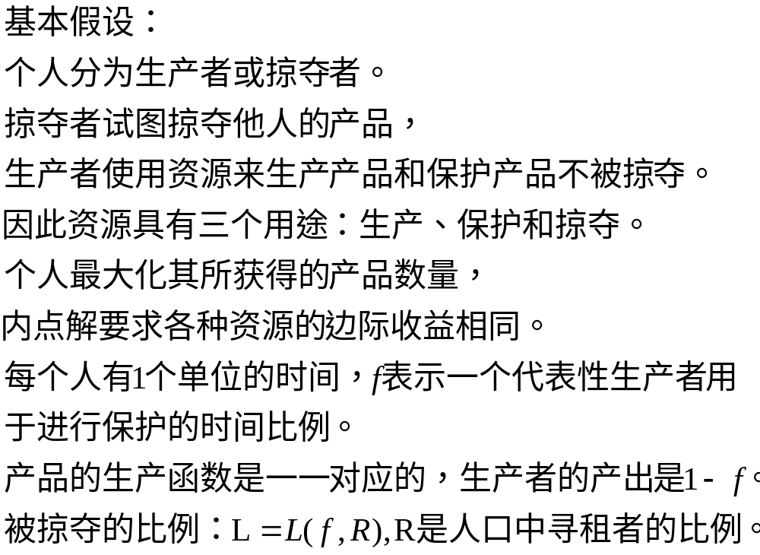
十一 生产、保护与分利模型

Slide 51
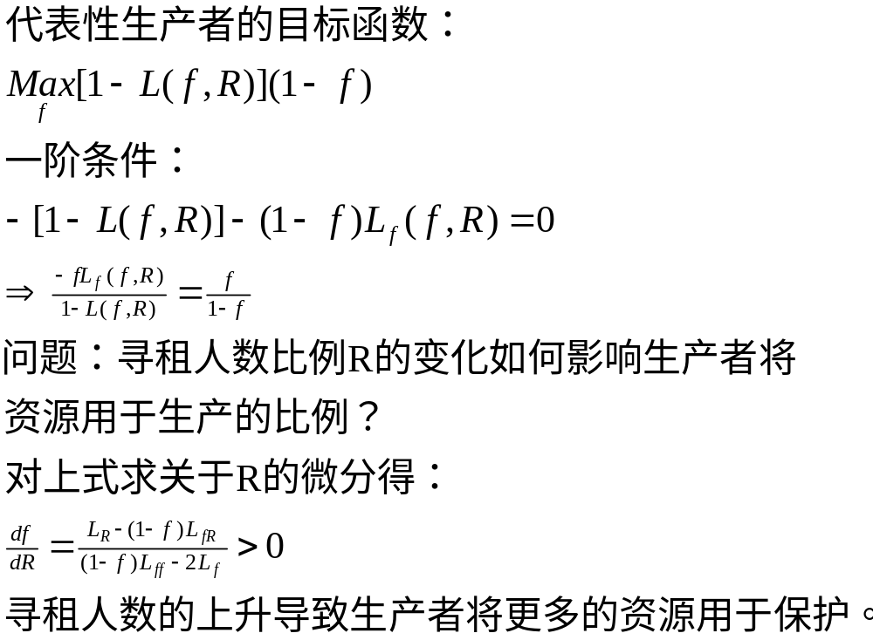
分析模型

Slide 52
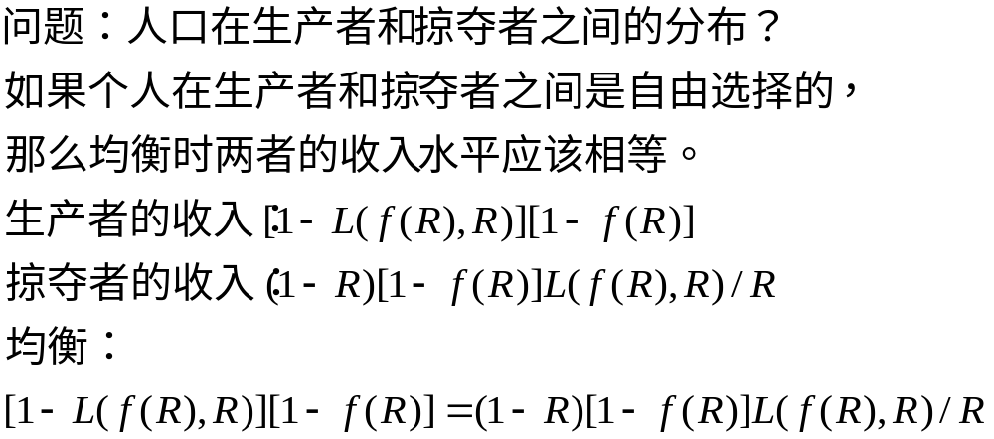
分析模型

Slide 53
可能的均衡情况
掠夺者
收入
收入
掠夺者
生产者
生产者
1
R
1
R
图：唯一均衡
图：多种均衡

Slide 54
讨论
收入
掠夺者
C
A
生产者
B
R
1
图：掠夺存在查处可能性的效应
掠夺者面面临被查处，则掠夺者的收入曲线下降，这使掠夺者的收入低于生产者的收入，因此掠夺者减少，进一步增加了生产者的收入，直到C点重新均衡。

Slide 55
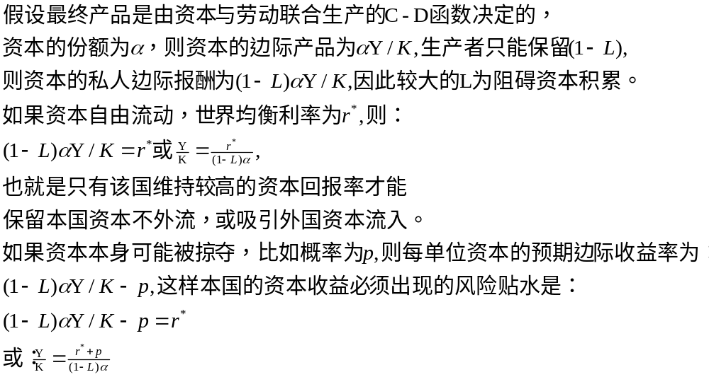
扩展：包括资本

Slide 56
十二、增长率的差异问题
1、向平衡增长路径的收敛
  无条件收敛
  条件收敛
2、基本因素的差异
  增长率取决于国家相对于其平衡增长路径的起点以及国家平衡增长路径的变化两个因素共同决定。
  一个国家的人均收入低于世界平均水平：可能的原因是，
    一是该国的平均收入远低于其长期路径，
    二是该的长期路径上的收入水平异常低。
3、增长奇迹与增长灾难

Slide 57
参考文献
Lucas,1988
Romer,1986,1990
Aghion and Howitt,1992

